Slide 1
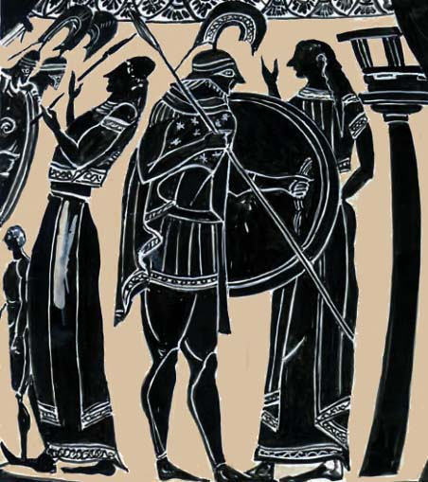
ΙΛΙΑΔΑ - Ραψωδία Ζ 369-529, Ο Έκτορας στην Τροία
Ο Έκτορας αποχαιρετά την Ανδρομάχη. Χαλκιδικός αμφορέας τύπου Β της Ομάδας Ε, περίπου 540-530 π.Χ.

Slide 2
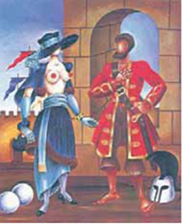
http://ebooks.edu.gr/ebooks/v/html/8547/2296/Archaia-Ellinika-mtfr-Omirika-Epi-Iliada_B-Gymnasiou_empl/index10.html
ραψωδία Ζ 369 - 529
Ο Έκτορας στην Τροία
Έκτωρ και Ανδρομάχη. Πίνακας του Ν. Εγγονόπουλου, 1969. Συλλογή Ε. Εγγονοπούλου.

Slide 3
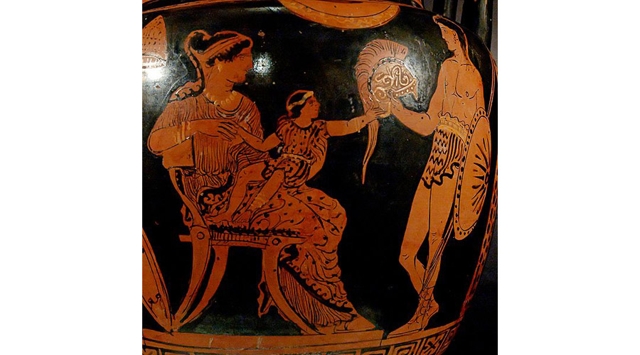
Η Ανδρομάχη, ο μικρός Αστυάνακτας και ο Έκτορας. Απουλικός ερυθρόμορφος κιονωτός κρατήρας, περίπου 370-360 π.Χ. Museo Nazionale of the Palazzo Jatta in Ruvo di Puglia (Bari)

Slide 4
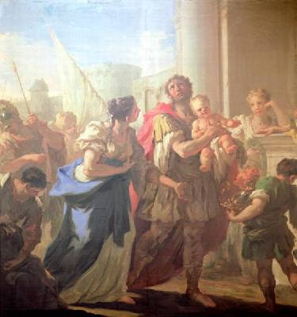
ΚΥΡΙΑ ΘΕΜΑΤΑ
● Το εσωτερικό της πολιορκημένης πολιτείας
● Η οικογένεια του Έκτορα: η σύζυγος και ο γιος του
● Ο Έκτορας σε ιδιωτικές στιγμές ως σύζυγος και πατέρας

Slide 5
Δομή
Σκηνή 1^{η}: 369-389
Η αναζήτηση της Ανδρομάχης από τον Έκτορα.
Κύρια πρόσωπα:
η οικονόμος
Ο Έκτορας
οι δούλες παρούσες χωρίς να μιλούν
[ Η παρουσία τους: απαραίτητη
γιατί στο παλάτι υπήρχαν πολλοί δούλοι και υπηρέτες. ]
Ο Έκτορας αναζητά την Ανδρομάχη η οποία όμως δεν βρίσκεται στο ανάκτορο.
Ο Έκτορας θα μάθει από την οικονόμο του σπιτιού κάτι που ήδη γνωρίζουν οι ακροατές (επική ειρωνεία)
ότι η Ανδρομάχη βρίσκεται στα τείχη ανήσυχη για τον Έκτορα.
Ό Έκτορας χρησιμοποιεί τα άστοχα ερωτήματα
για να μάθει που είναι η Ανδρομάχη.
Ο στόχος είναι να δοθεί έμφαση στη σωστή απάντηση και από την άλλη έχουμε επιβράδυνση:
οι ακροατές χαλαρώνουν και ετοιμάζονται να παρακολουθήσουν
τη συνέχεια με μεγαλύτερο ενδιαφέρον.

Slide 6
Δομή
Σκηνή 2^{η} : 390-494
Η συνάντηση Έκτορα & Ανδρομάχης.
Τα κύρια πρόσωπα:
ο Έκτορας και η Ανδρομάχη
Τα πρόσωπα που δεν μιλούν:
η παραμάνα & ο Αστυάνακτας.
Παραμάνα- απαραίτητη- μια βασίλισσα συνοδεύεται πάντοτε από μια υπηρέτρια.
Αστυάνακτας-απαραίτητος γιατί θα έπρεπε να είναι παρούσα όλη η οικογένεια σε αυτές τις τελευταίες οικογενειακές στιγμές.
Η σκηνή εκτυλίσσεται στις
Σκαιές Πύλες.
Η ανέλπιστη συνάντηση:
πάνω από το πεδίο του πολέμου
με απαράμιλλη διακριτικότητα και άριστα ψυχολογημένο τρόπο από τον ποιητή
χωρίς συναισθηματικές εξάρσεις
οι κινήσεις απεικονίζονται με λιτότητα.
Η συνομιλία: κοντά στον χώρο της μάχης (πιο δραματική).
Οι δύο σύζυγοι : έψαχνε ο ένας τον άλλον
(μεγαλώνει η αγωνία για τους ακροατές).
Οι πληροφορίες για την Ανδρομάχη και τον Αστυάνακτα : ως επιβράδυνση.
Ο στόχος της Ανδρομάχης: να πείσει τον Έκτορα να μείνει στην πόλη
(με επιχειρήματα)

Slide 7
Επιχειρήματα Ανδρομάχης
α) εκφράζει τους φόβους της για το μέλλον ( θα μείνει εκείνη χήρα & το παιδί της ορφανό –
θα βυθιστούν στον πόνο).
Στίχοι 407-408 & 432: προοικονομία για όσα θα συμβούν στο μέλλον.
β) θυμίζει στον Έκτορα ότι έχει χάσει την οικογένειά της στο παρελθόν & αν χάσει και αυτόν θα μείνει μόνη στον κόσμο.
Η αναφορά της Ανδρομάχης στο παρελθόν της οικογένειας της αποτελεί
επιβράδυνση & ειρωνεία (οι ακροατές γνωρίζουν ότι ο Αχιλλέας θα είναι αυτός που θα της
στερήσει & το μοναδικό της στήριγμα: τον Έκτορα).
γ) Προτείνει στον Έκτορα να μείνει στην πόλη & να οργανώσει την άμυνά της.
Τα επιχειρήματα της Ανδρομάχης κινούνται σε τρία χρονικά επίπεδα:
παρελθόν, παρόν, μέλλον
Η Ανδρομάχη προσπαθεί να επηρεάσει συναισθηματικά τον Έκτορα &
να φέρει τον άνδρα της μπροστά σε αδιέξοδο.
Χρησιμοποιεί όμως & τη λογική
όταν του προτείνει ένα σχέδιο προκειμένου να τον κρατήσει κοντά της.

Slide 8
Παρουσίαση του Α χ ι λ λ έ α
Από τα λόγια της Ανδρομάχης:
α) ο Αχιλλέας: σκότωσε όλη την οικογένεια της Ανδρομάχης - έτσι γίνεται
πιο δραματική η μοίρα της Ανδρομάχης
β) το ήθος του Αχιλλέα: δεν πρόσβαλε τον νεκρό πατέρα της Ανδρομάχης & ελευθέρωσε τη μητέρα της (αφού πήρε πλούσια λύτρα).
Ο Αχιλλέας παρουσιάζεται ως ήρωας με ευγενικό ήθος & μεγαλόψυχος.
Έτσι ο ακροατής δεν ξεχνάει το βασικό ήρωα του έπους:
τον Αχιλλέα.
Η αναφορά στην ιπποτική συμπεριφορά του Αχιλλέα απέναντι
στον νεκρό Αετίωνα δείχνει
την αγάπη του ποιητή για τον ήρωα.

Slide 9
Συναισθήματα Ανδρομάχης
Αγωνία και ανησυχία για την τύχη του άνδρα της
Ανακούφιση όταν τον βλέπει ζωντανό
Αγάπη και τρυφερότητα για το σύζυγο της
Απελπισία και πόνος όταν σκέφτεται ότι θα χάσει τον Έκτορα
Χαρά και πόνο μαζί όταν ακούει τον Έκτορα να κάνει αισιόδοξες
προβλέψεις για το μέλλον
Πόνο και αγωνία καθώς νιώθει ότι δεν θα ξαναδεί τον Έκτορα.

Slide 10
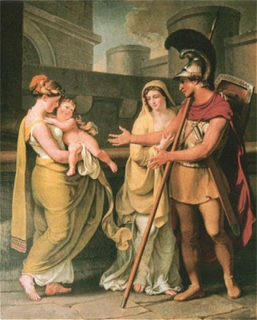
Ανδρομάχη
αφοσιωμένη σύζυγος
(νιώθει αγάπη για τον Έκτορα,
τρυφερότητα,
αγωνιά για αυτόν & εκδηλώνει τα συναισθήματα της διακριτικά -χωρίς μελοδραματισμούς).
Ο σύζυγος της- το μόνο στήριγμα της &
δηλώνει ότι προτιμά να πεθάνει παρά να τον χάσει.
Κλαίει από αγωνία & φόβο μήπως πάθει κάτι
ο Έκτορας.
μεγάλη επιθυμία να κρατήσει κοντά το σύζυγο της -του προτείνει κάποιο σχέδιο για την άμυνα της πόλης.
μια μητέρα τρυφερή & στοργική
(νοιάζεται & αγωνιά για το μέλλον του παιδιού της).
Ο Έκτορας, η Ανδρομάχη και η παραμάνα με τον Αστυάνακτα. Tischbein, Johann Heinrich (1751-1829)

Slide 11
Απάντηση Έκτορα
Δηλώνει ότι κατανοεί την Ανδρομάχη αλλά βαραίνουν οι ευθύνες που έχει απέναντι στο λαό και στη γενιά του.
Όμως αρνείται κατηγορηματικά να εγκαταλείψει το πεδίο της μάχης επειδή:
α) ντρέπεται τους Τρώες & τις Τρωαδίτισσες
&
β) είναι χρέος του να πολεμάει για να διατηρήσει το καλό όνομα του πατέρα του & το δικό του.
Η υστεροφημία
( η φήμη που συνοδεύει το όνομα κάποιου μετά το θάνατο του)
ήταν σπουδαίο ιδανικό για την αρχαιότητα.
Όποιος ήθελε να διατηρήσει την υστεροφημία του ήταν υποχρεωμένος να μην απογοητεύσει ποτέ την κοινή γνώμη.
Δηλώνει ότι ξέρει καλά πως η Τροία θα χαθεί
( προοικονομία)
( ωστόσο αυτό δεν τον αποθαρρύνει από το να πολεμήσει).
Η τιμή και η δόξα της οικογένειας: αξίες που η μια γενιά κληρονομεί στην άλλη & το χρέος του Έκτορα είναι να τις διατηρήσει & να τις επαυξήσει.
Ενδιαφέρεται για την τύχη όλων των Τρώων μετά την πτώση της + πονάει για τη σκληρή μοίρα που περιμένει την Ανδρομάχη.
Δεν είναι μόνο ο δικός του πόνος αλλά & η ντροπή για την Ανδρομάχη.
(προοικονομία)
Η ντροπή της Ανδρομάχης θα είναι & δική του ντροπή για αυτό δηλώνει ότι προτιμά να πεθάνει.

Slide 12
Έκτορας και Αστυάνακτας
Με το παιδί η βαριά ατμόσφαιρα αλλάζει
η οικογένεια ζει κάποιες πρόσκαιρες στιγμές ξεγνοιασιάς και ας είναι οι τελευταίες.
Η σκηνή από στενά συζυγική γίνεται οικογενειακή.
Ό Έκτορας βγάζει την περικεφαλαία και την αφήνει στη γη.
(όχι πια ο πολεμιστής - ο τρυφερός, στοργικός πατέρας).
Η σκηνή - αντιπολεμικό μήνυμα.
Ό Έκτορας προσεύχεται στο Δία για το παιδί του
να γίνει ο γιος σπουδαίος πολεμιστής,
να βασιλεύσει στην Τροία με δόξα,
να γίνει καλύτερος από τον πατέρα του &
να είναι η χαρά της μητέρας του.
(επική ειρωνεία καθώς οι ακροατές ξέρουν ότι
ο Αστυάνακτας θα πεθάνει μόλις οι Αχαιοί κυριέψουν την Τροία.)
Για τον γιο του μιλάει με αισιοδοξία (ως πατέρας που ξεχνάει τον πόλεμο ενώ στην Ανδρομάχη
μιλούσε με απαισιοδοξία - μιλούσε ως πολεμιστής).
Η παρουσία του Αστυάνακτα είναι καταλυτική & δικαιολογεί την αισιοδοξία, τις ευχές & την ελπίδα.

Slide 13
Αποχωρισμός
Ο αποχαιρετισμός γίνεται απλά χωρίς μελοδραματισμούς.
Ο Έκτορας δίνει το παιδί στη μητέρα του παιδί αυτό είναι το στοιχείο που ενώνει τους δύο συζύγους.
Η Ανδρομάχη νιώθει ανάμεικτα συναισθήματα (γέλια-κλάματα)
Ο Έκτορας χαϊδεύει την Ανδρομάχη και εκφράζει την ρεαλιστική αντίληψη ότι όλοι οι άνθρωποι πεθαίνουν όταν έρθει η ώρα τους.
Δίνει στην Ανδρομάχη οδηγίες για τις ασχολίες της & της θυμίζει οι άνδρες είναι υπεύθυνοι για θέματα που αφορούν τον πόλεμο
Ο Έκτορας ξαναφορά την περικεφαλαία του και γίνεται και πάλι πολεμιστής.
Η σκηνή κλείνει όπως άρχισε: με την εικόνα της δακρυσμένης Ανδρομάχης
(σχήμα κύκλου)
Η συνάντηση Έκτορα και Ανδρομάχης & ο αποχωρισμός τους είναι
μια ανθρώπινη οικογενειακή στιγμή που έρχεται σε αντίθεση με τις σκληρές πολεμικές σκηνές της Ιλιάδας.
( μια γυναίκα δακρυσμένη - παρακαλά τον άνδρα της να μείνει κοντά της,
ένας άνδρας τρυφερός σύζυγος & πατέρας,
ξεχνά την ιδιότητα του πολεμιστή &
ένα βρέφος στην αγκαλιά του πατέρα - της μητέρας του)

Slide 14
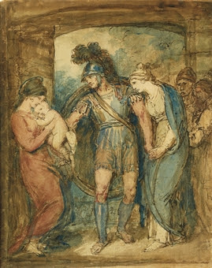
Χαρακτηρισμός Έκτορα
ήρεμος,
γενναίος πολεμιστής,
πιστός στις αρχές του & στα ιδανικά του
(στο χρέος ότι πρέπει να πολεμήσει) αν και ξέρει ότι η Τροία θα χαθεί & ότι με αυτόν τον τρόπο θα στενοχωρήσει την οικογένεια του.
τρυφερός σύζυγος,
στοργικός πατέρας,
αισιόδοξος όταν μιλάει για το μέλλον του γιου του.
ρεαλιστής
[ρεαλιστικές απόψεις για τη ζωή & το θάνατο & ξέρει ότι κάποιοι στιγμή όλοι θα πεθάνουν].

Slide 15
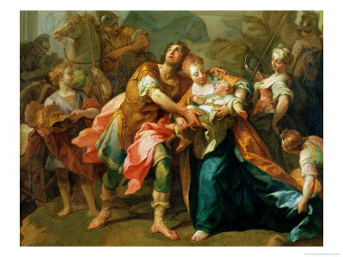
https://video.link/w/wTX5b
Μάνου Χατζηδάκη- Ιάκωβου Καμπανέλλη
ΛΑΚΗΣ ΠΑΠΠΑΣ - Έκτορας & Ανδρομάχη

Slide 16
Δομή
Σκηνή 3^{η}: 495-502:
Ο θρήνος στο παλάτι για τον Έκτορα.
Κύρια πρόσωπα:
-η Ανδρομάχη
-οι γυναίκες του σπιτιού
&
-δεν υπάρχουν βουβά πρόσωπα.
Η Ανδρομάχη:
έφτασε στο παλάτι &
μαζί με όλες τις γυναίκες θρηνούσαν τον Έκτορα αν και εκείνος ήταν ζωντανός.
ο Θρήνος βέβαια είναι αρκετά πρόωρος αλλά
από αυτό το σημείο & ύστερα ο Έκτορας θα μάχεται με το φόβο, το σημάδι & την υποψία του θανάτου.

Slide 17
Στη συνάντηση με τον Έκτορα:
ο Πάρης παρουσιάζεται ως πολεμιστής με λαμπρό εξοπλισμό,
γρήγορος με εντυπωσιακή εμφάνιση,
σαν ήλιος & αναγνωρίζεται η ανδρεία του από τον Έκτορα.
Η πλατιά παρομοίωση :
(αναφορικό μέρος: 506-511 &
δεικτικό μέρος: 512-514)
που παρομοιάζει τον Πάρη με ένα άλογο που σπάζει τα δεσμά του
[ στόχος : να τονίσει την εντυπωσιακή εμφάνιση,
την ορμητικότητα, την ταχύτητα ,
την περηφάνια & την ομορφιά του Πάρη.]
Ο Έκτορας αναγνωρίζει την παλικαριά του Πάρη, δικαιολογεί τη στάση του -λέει τον επηρεάζουν τα αρνητικά σχόλια των άλλων- &
δηλώνει: όλα θα βελτιωθούν με τη βοήθεια του Δία.
(επική ειρωνεία
οι ακροατές ξέρουν την τύχη της Τροίας)
Σκηνή 4^{η}: 503-529
Η συνάντηση του Πάρη με τον Έκτορα.
Η σκηνή: εκτυλίσσεται στο δρόμο
από τις Σκαιές Πύλες προς το πεδίο της μάχης.
Πρωταγωνιστές: ο Έκτορας & ο Πάρης.
Δεν υπάρχουν βουβά πρόσωπα.

Slide 18
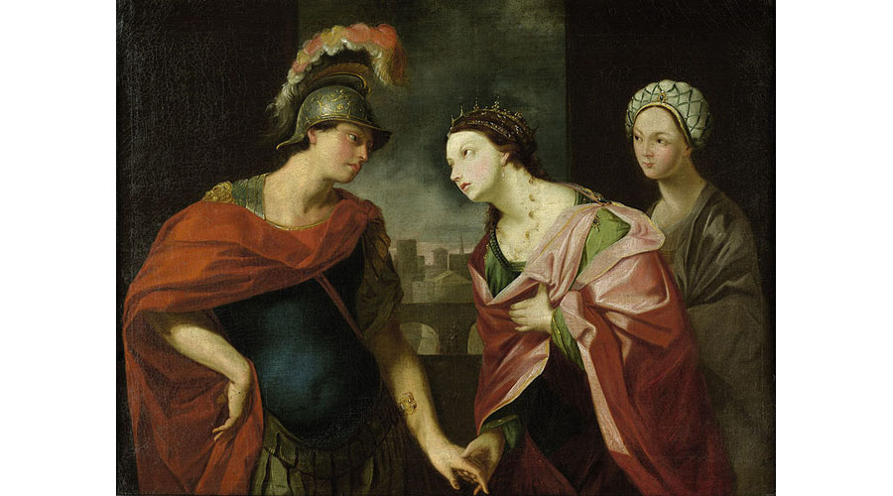
Έκτορας και Ανδρομάχη. Tischbein, Johann Heinrich, (1751-1829)

Slide 19
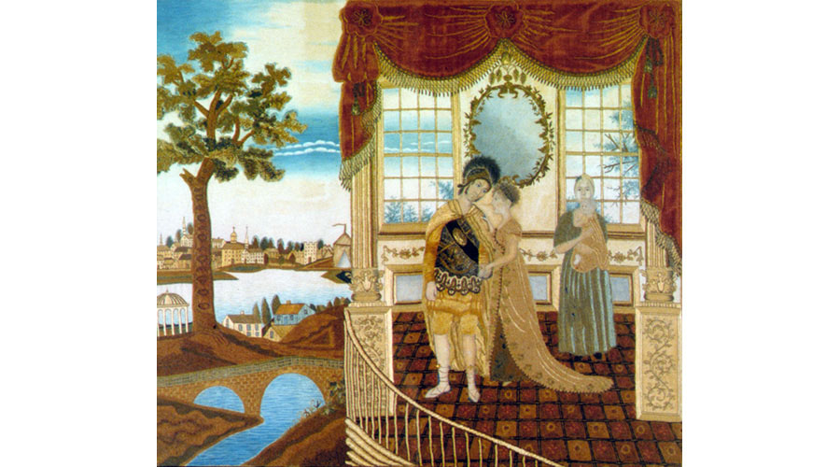
Ο Έκτορας αποχαιρετάει την οικογένειά του. Huntington, Lucy C., 1810. Νέα Υόρκη, Μητροπολιτικό Μουσείο

Slide 20
Έκτορας και Ανδρομάχη. Chirico, Giorgio de, 1917

Slide 21
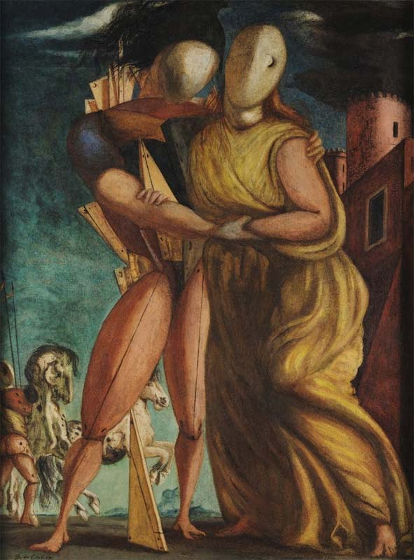
Έκτορας και Ανδρομάχη. Chirico, Giorgio de, 1924

Slide 22
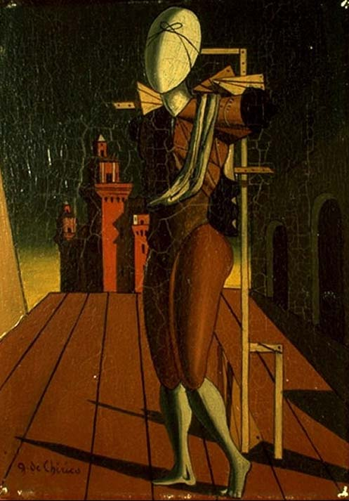
Ανδρομάχη. Chirico, Giorgio de, 1916

Slide 23
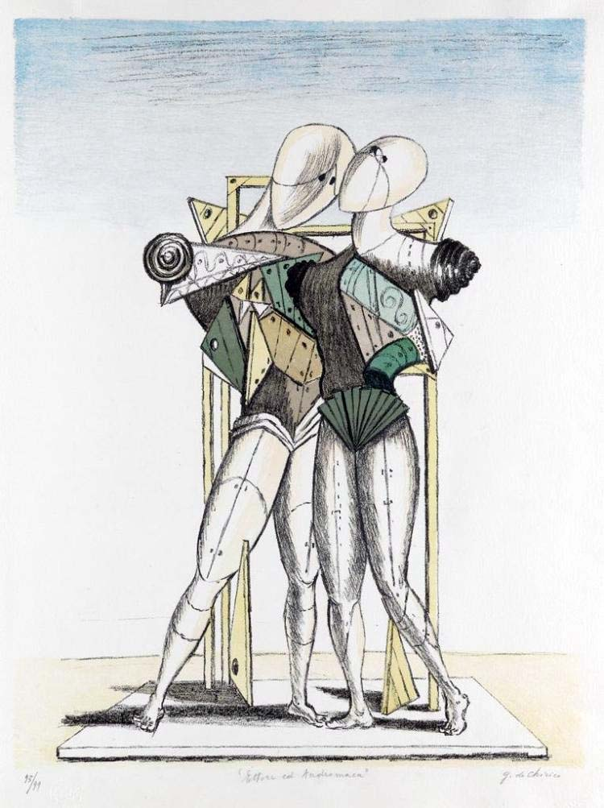
Έκτορας και Ανδρομάχη. Chirico, Giorgio de, 1970

Slide 24
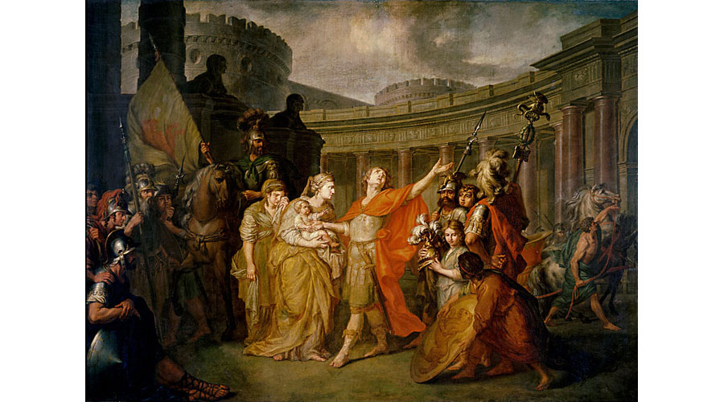
Αποχαιρετισμός Έκτορα και Ανδρομάχης. Losenko, Anton, 1773. Μόσχα, The State Tretyakov Gallery

